Slide 1
第三讲
热点纵览一分钟选
7月15日 20:15
苏柏安
执业编号:A1120619080002
经传投资顾问，金融专业出身，坚持以资金推动论为研究核心，擅长主题风口擒龙头，独创软件经典战法：三色/三紫战法、价值龙头战法等，提倡用简单的方法稳健获利，同获2022、2024年度经传金牌投顾。

Slide 2
01/
02/
03/
行情要点
热点纵览功能
操作注意事项

Slide 3
01
行情要点

Slide 4
行情在犹豫中上行
行情在悲观中诞生，在犹豫中上行，在疯狂中死亡。
慢牛没什么不好的，能够持续健康的慢牛才是最终答案。
只要接受了慢即是快的思维，并真正可以沉下心来等待花开，那么你在起步时就注定已经赢了大多数人，而你的利润，也正是来自于那些没有你耐心的人。

Slide 5
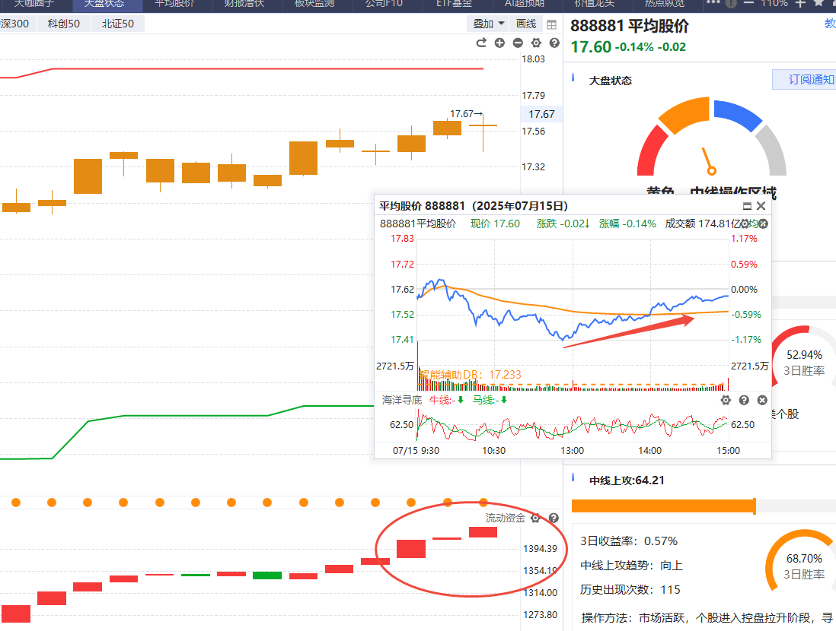
资金不减，震荡洗盘
只要大盘平均股价B点+资金红，资金人气决定一切，做对主题选对股！
高低切换，科技再起，做好成本优势，跟热点 做短线博弈！

Slide 6
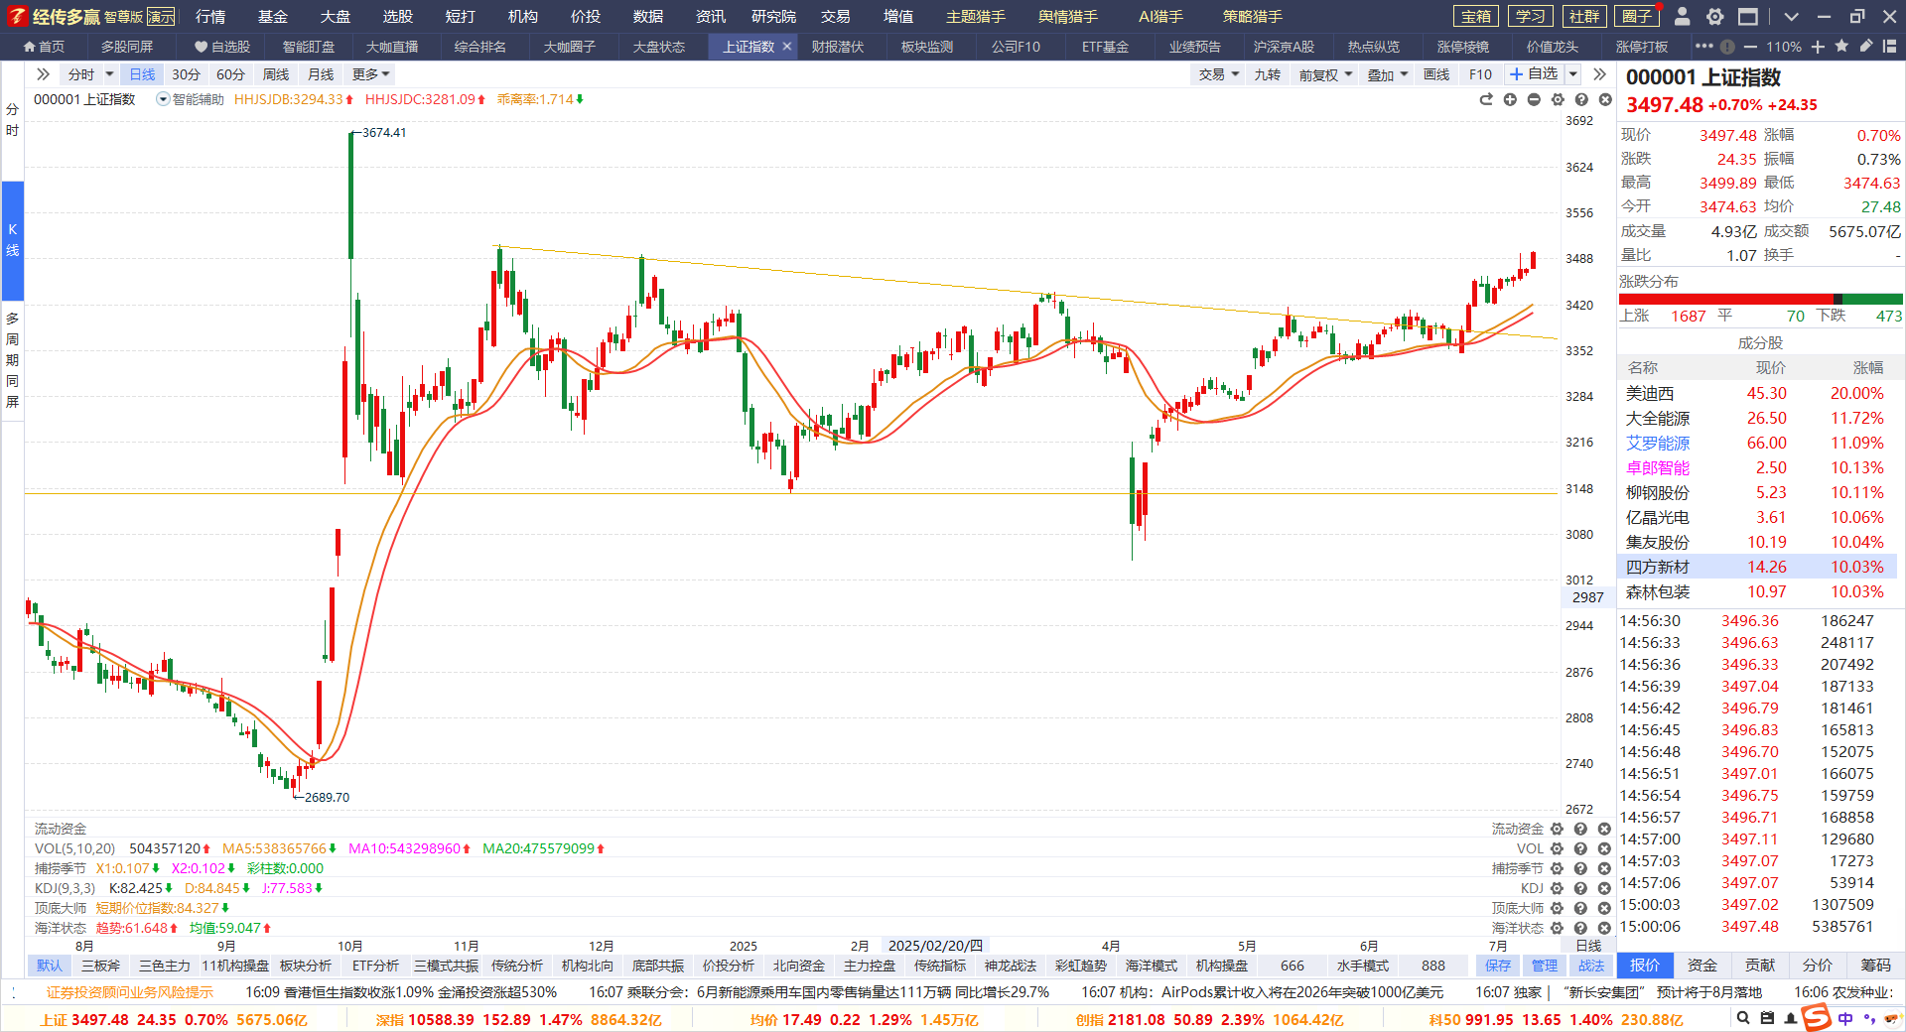
924行情启动，慢牛逐渐清晰
每次倒车接人，总是错过？总是上涨再准备？
当机会再来一次，你还是会错过，还是犹豫停滞！
站在当下，看懂未来，改变思维，要做好准备！

Slide 7
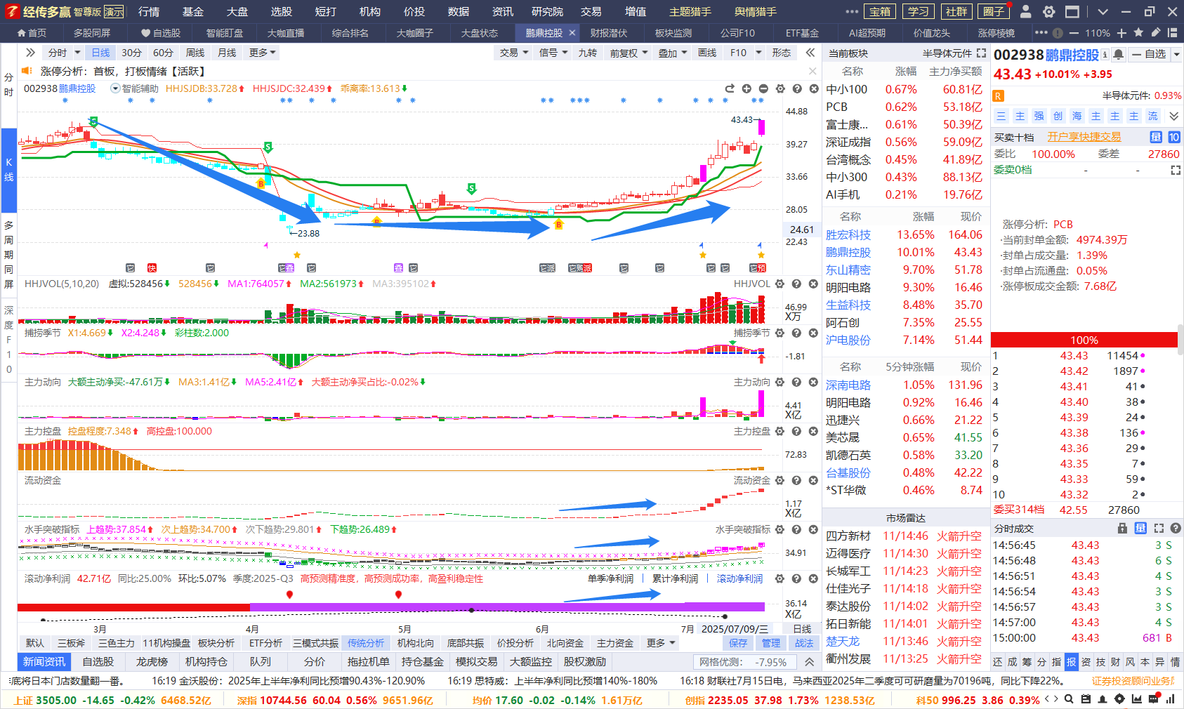
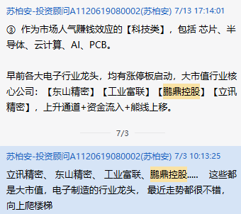
科技+业绩+熊线上移=机会
底部时爱答不理，主升时高攀不起

Slide 8
02
热点纵览

Slide 9
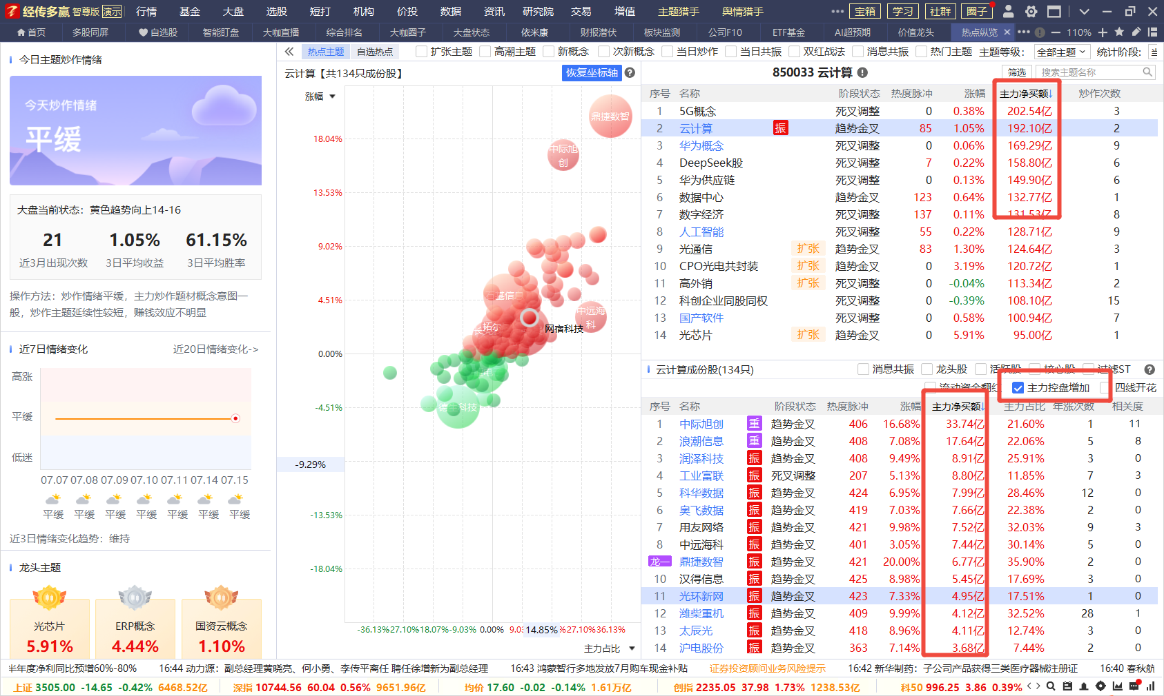
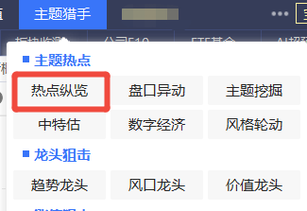
【盘中】一分钟主题选股法
第一步猎手【热点纵览】
第二步【当天主力流入靠前】
锁定强势主题板块
第三步【当天主力流入靠前】
猎手热点股
筛选符合战法模型

Slide 10
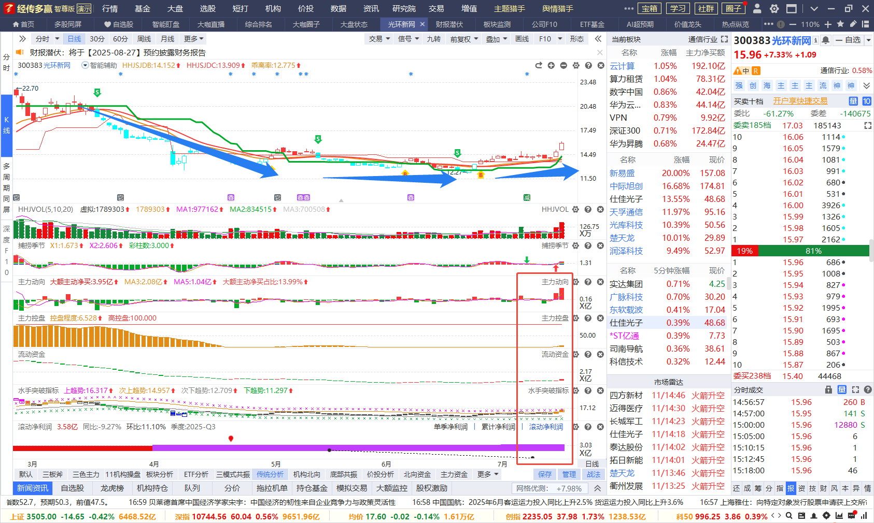
【盘中】一分钟主题选股法
业绩好，控盘向上，底部资金红，近期熊线上移是机会，盘中涨幅控制5个点以内做埋伏低吸

Slide 11
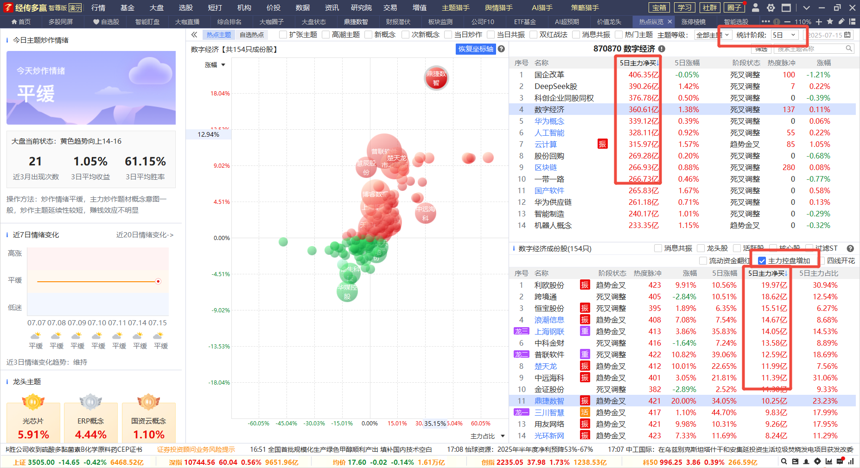
【盘后】一分钟主题选股法
第一步猎手【热点纵览】
第二步【近3日/5日主力靠前】
锁定强势主题板块
第三步【近3日/5日主力靠前】
猎手热点股
筛选符合战法模型

Slide 12
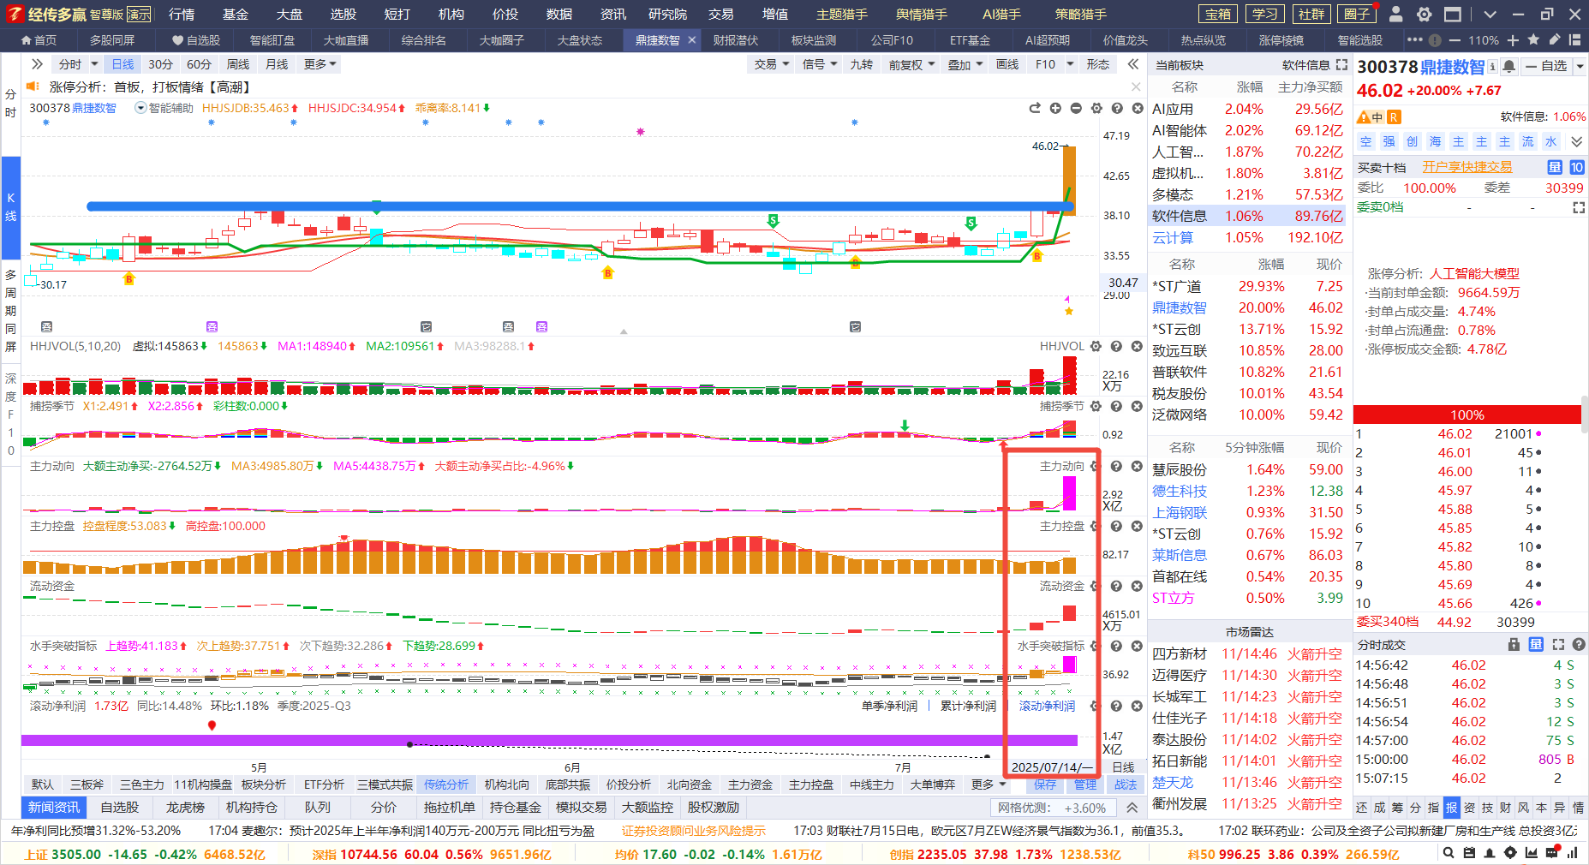
【盘后】一分钟主题选股法
业绩好，控盘向上，资金翻红，主力动向大单，熊线兜底支撑上，突破回踩的机会

Slide 13
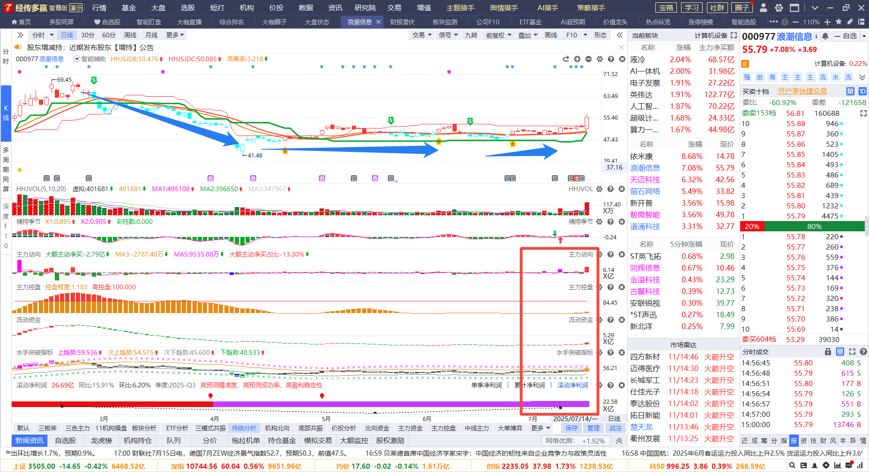
【盘后】一分钟主题选股法
业绩好，控盘向上，底部资金红，近期熊线上移是机会，盘中涨幅控制5个点以内做埋伏低吸

Slide 14
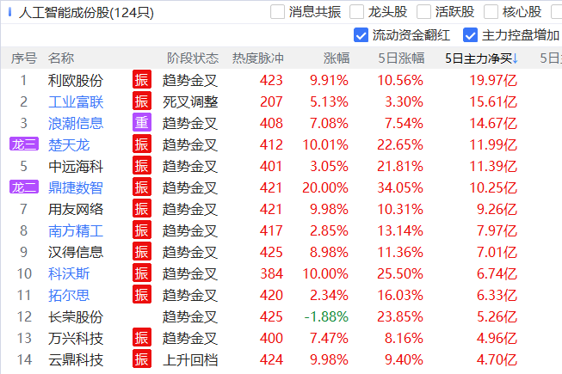
选股结合最强风口（人工智能）

Slide 15
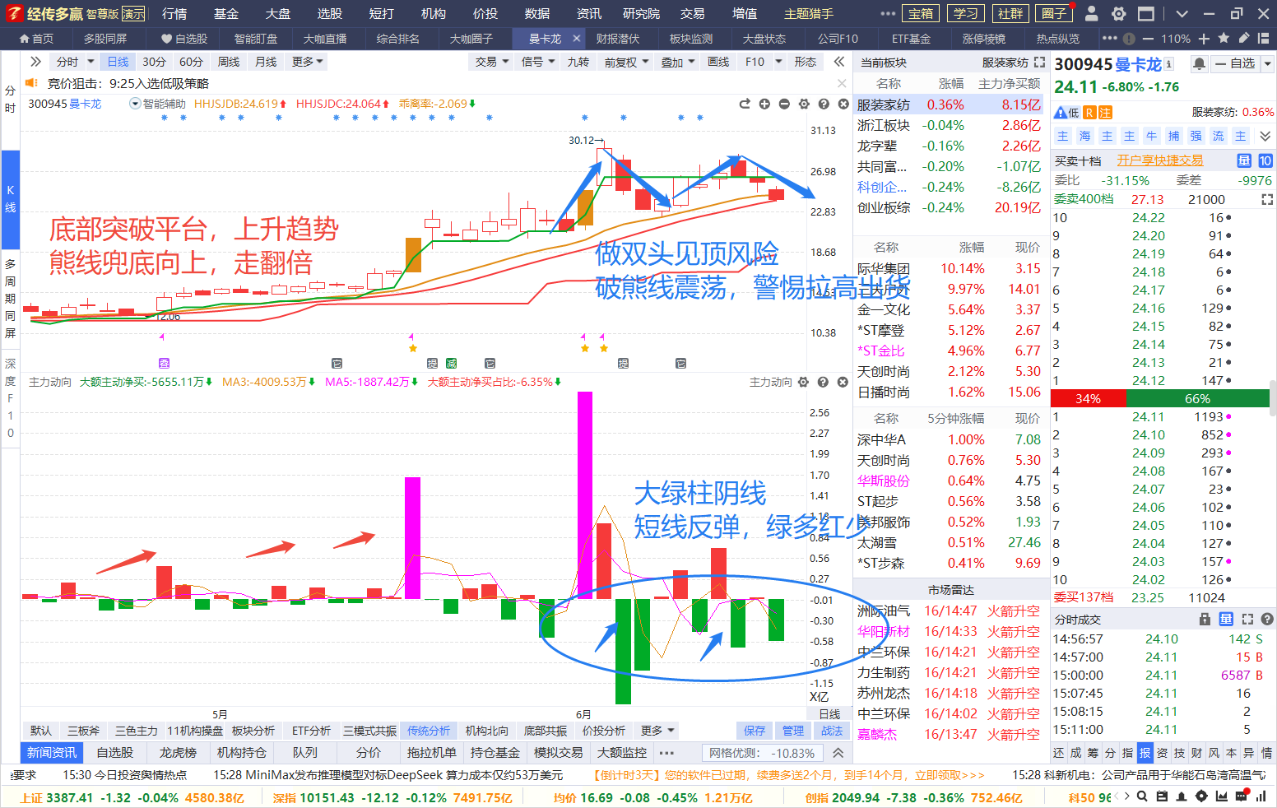
资金出逃 回避高位
近期热点股是涨幅过高透支的，一旦高位资金大绿柱在出逃，就别轻易买在最后一波的回档了。
尽量做底部突破第一波回档， 有自己的熟悉自选（控盘向上或资金持续红）就做做差价
控盘向上，资金翻红，主力动向大单，熊线兜底支撑上，突破回踩的机会

Slide 16
买卖点技巧
涨停棱镜/风口龙头，选对主题风口再选股，增加炒作胜率，有赚不贪减少过山车
强势股买法：
1、涨停突破后，熊线兜底是关键（首次回踩最佳获利区域）
2、洗盘回踩过程中---主力控盘连续增加、资金红肥绿瘦
3、死叉调整2-3天：关注熊线 / 智能交易蓝线 / BBI支撑位附近低吸机会
稳健买法：熊线兜底分批建仓，结合浮仓做波段
注意：
刚开始熟悉该战法操作，原则拿到5个点以上执行一次止盈，让交易信心进入良性循环；
一旦跌破熊线/涨停平台的强支撑，结合K线形态或卖出信号操作

Slide 17
03
操作注意事项

Slide 18
炒股心法
1.锁定政策大方向，尽量专注某几个热点主题做好研究（一定要坚持看主题分析）。
2.一旦出现主题行情机会，一定要重视选股机会（政策、趋势、资金、人气、涨停等）
3.平时买股不要超过3只，行情再好买股也不超过5只。人的精力是有限，股票越多，操作越不稳定，通常越容易亏钱。
4.散户之所以能赚钱，就是一波行情/一只个股把波段做好了，敢于上仓位，敢于止盈止损。
(重点在于选股操作的盈利模式)，时时刻刻要记住保护本金最重要，其次是保护利润。
5.选择大于努力，个股选对行业、业绩、热点、资金（只赚能力圈范围内的钱） 。

Slide 19
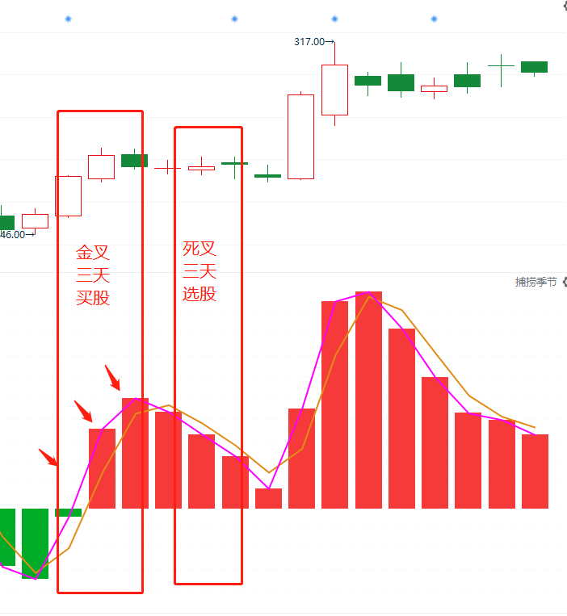
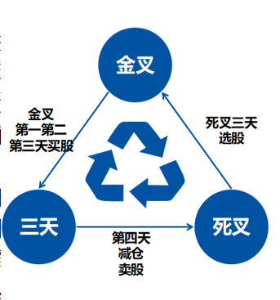
交易小结
买卖点---捕捞季节（3天原则）
买股是建立在趋势+资金都符合的阶段，做大概率的事情才能有好的预期
买股
1、买在捕捞季节死叉末端的回档，资金保持（一般死叉数柱子3-4根是调整充分）
特别注意：金叉出现之前的埋伏买股，都只能买一次，而且是底仓。金叉形成确认再加仓，利用浮仓操作。
2、稳健买点：智能辅助线/蓝线平台附近、金叉刚形成（柱子第1-2根合适，如金叉超过3-4根柱子之后，注意随时调整，乖离率高，谨慎追买，控制仓位）
告诉自己：回档买永远是更稳健，更省心；追高买需要控制仓位，执行力较高。
（好股票一定会有买点，追求波段，买不到一飞冲天。大阳线是符合预期，涨停是锦上添花）
一旦不及预期，预期之外的破位，观察资金和趋势是否都走坏，决定是否坚决离场，卖出保护本金

Slide 20
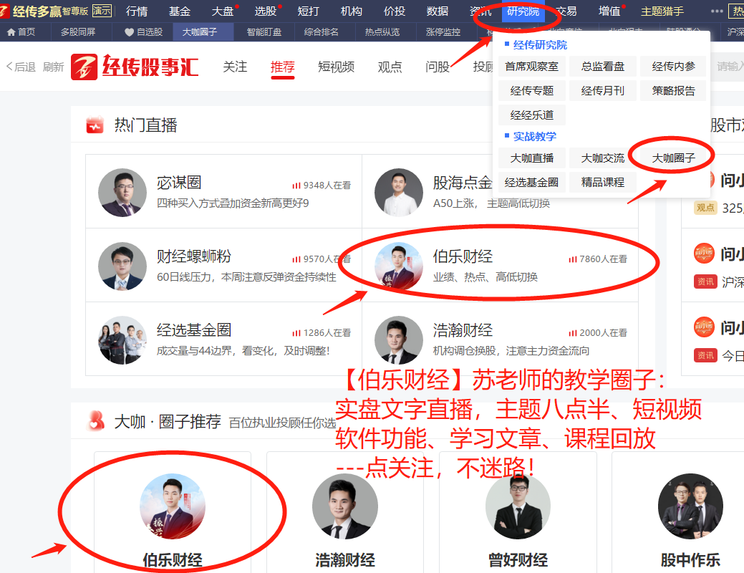
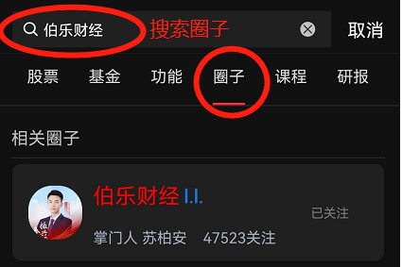
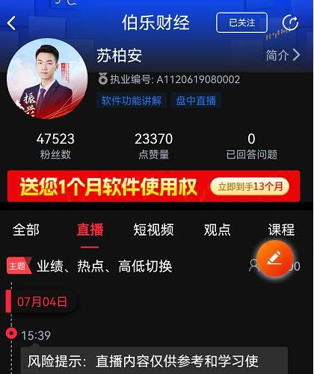
点关注，不迷路

